Slide 1

Веб-приложение «UNITY»
Подготовили студенты 3-го курса ФКН
Группа 3
Разработчики проекта:
Легкунов Роман Александрович
Зазвонных Денис Александрович
Ускова Анна Евгеньевна

Slide 2
Проблемы
Нехватка доступных ресурсов для совместного обучения
Отсутствие времени на поиск подобных курсов

Slide 3
Целевая аудитория
Наши основные пользователи – семьи с детьми, которые хотят проводить время вместе и одновременно с этим развивать навыки своих детей.

Slide 4
Предлагаемое решение
UNITY - это веб-ресурс для семейного обучения. Здесь пользователи могут создавать и проходить курсы вместе с детьми. Также можно получать подсказки от создателей курсов или делиться своим результатом с другими посредством комментариев.

Slide 5
Технологии и инновации
Перечень технологий
Обоснование выбора
Используем Vue.js для фронтенда, Python Django для бэкенда, PostgreSQL и Docker для базы данных.
Вместе данные технологии представляют собой мощный стек технологий для разработки веб-приложения, обеспечивая гибкость, эффективность и надежное управление данными.

Slide 6
Конкурентное преимущества
UNITY выделяется среди конкурентов благодаря возможности совместного обучения, создания курсов, а так же взаимодействия между пользователями.

Slide 7
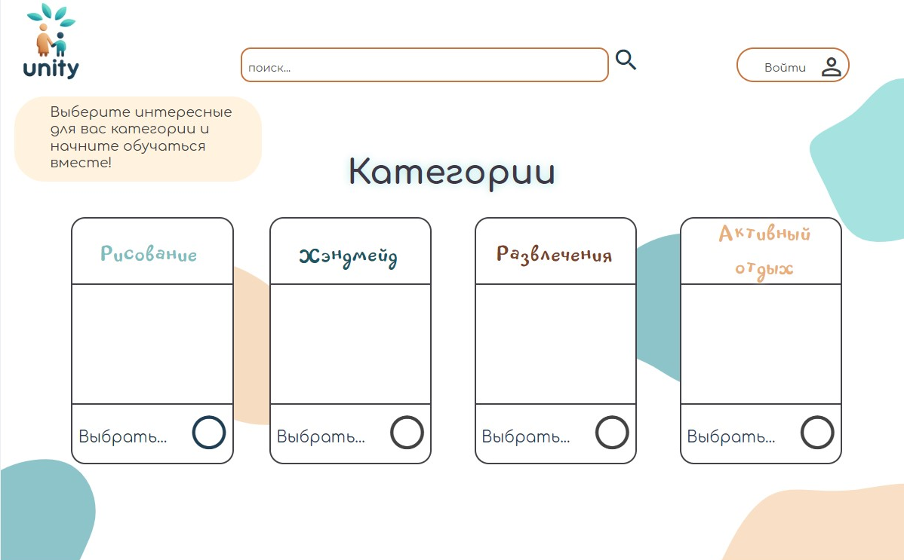
*Внешний вид и дизайн итогового продукта могут отличаться.

Slide 8
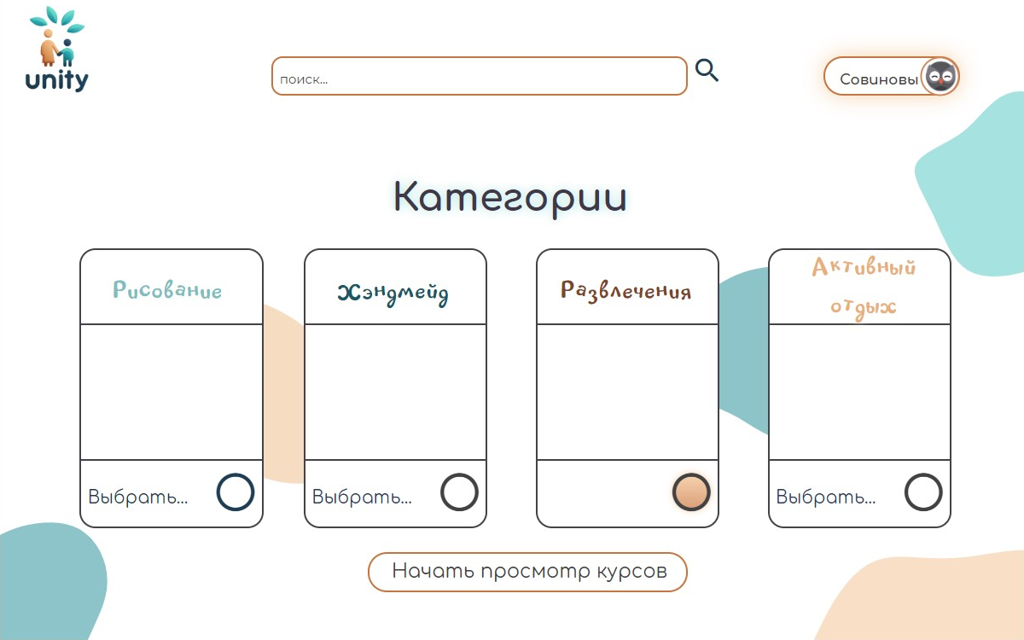
*Внешний вид и дизайн итогового продукта могут отличаться.

Slide 9
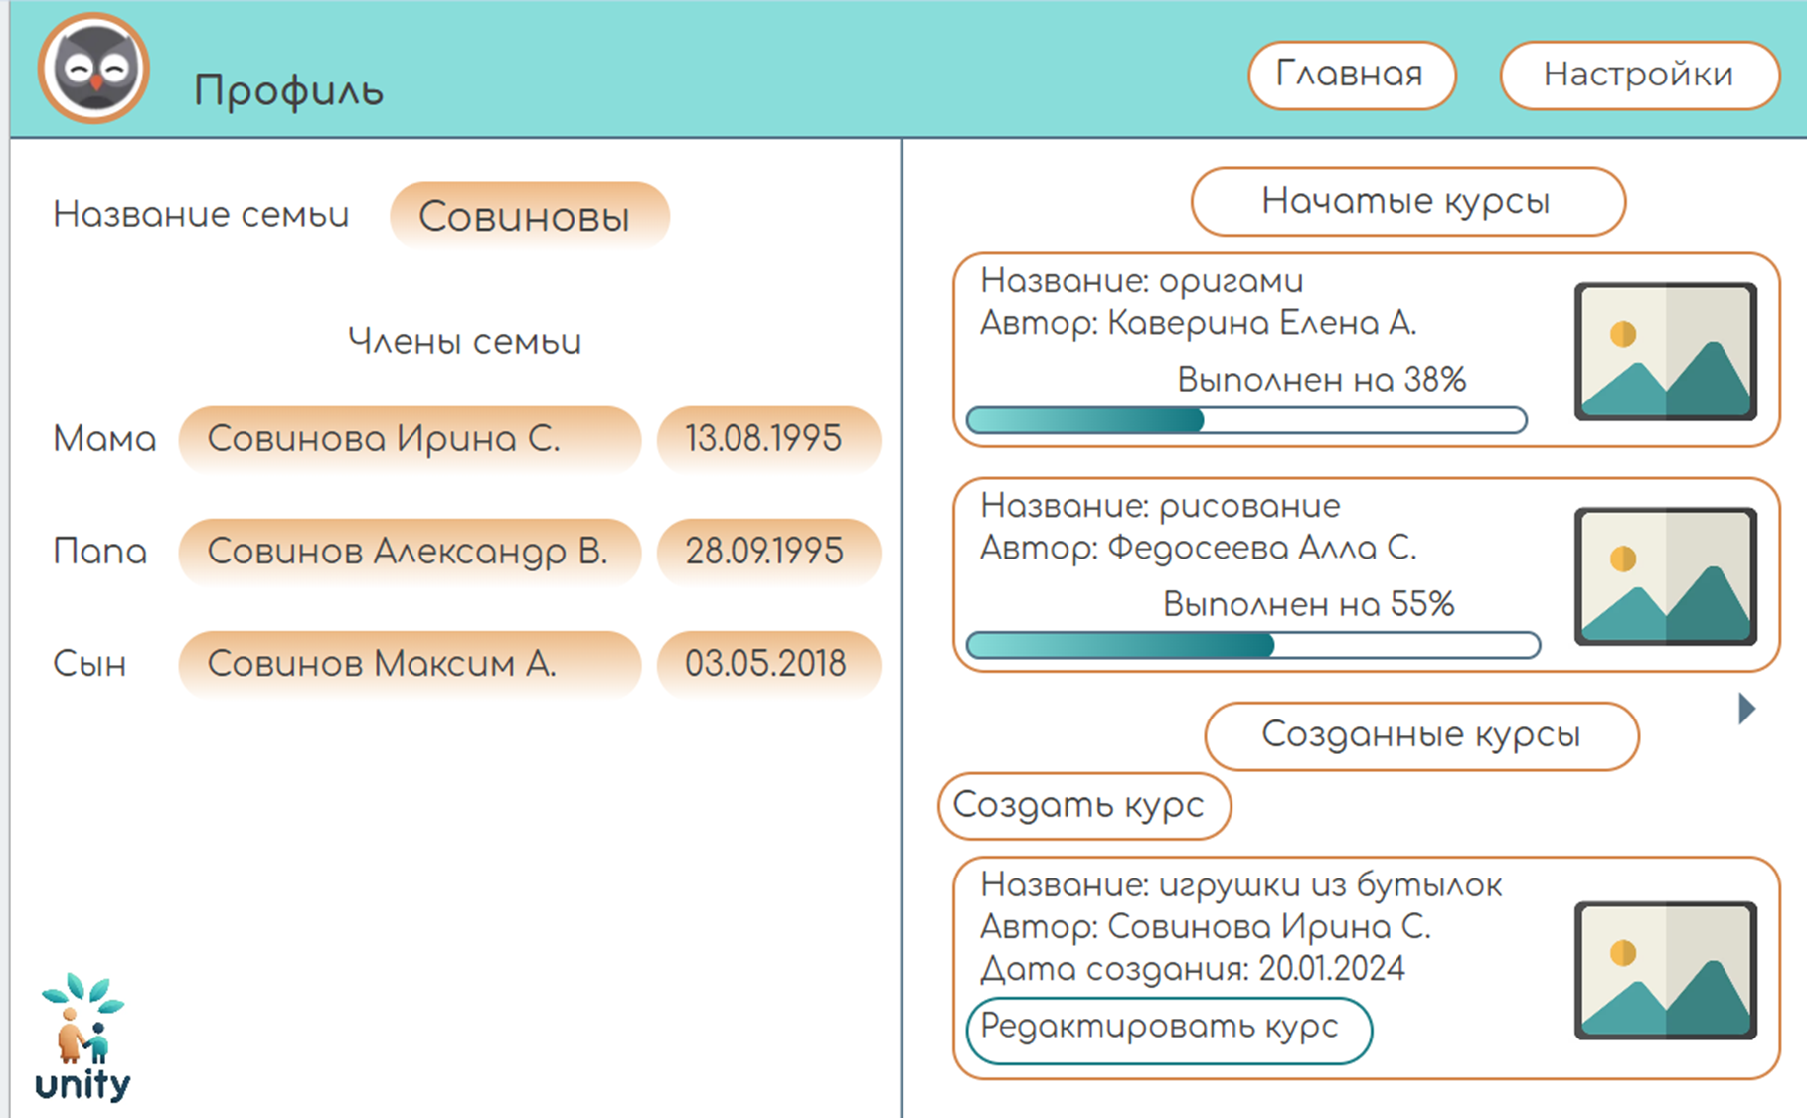
*Внешний вид и дизайн итогового продукта могут отличаться.

Slide 10
Бизнес модель
Подписки:
Базовый доступ: Бесплатный доступ к ограниченному количеству курсов.
Премиум доступ: Платная подписка для доступа ко всем курсам и продвинутым функциям.
Реклама:
Реклама от производителей детских товаров для творчества и обучения.

Slide 11
План развития
Краткосрочные цели:
Анализ пользовательского поведения: Собрать данные для определения наиболее популярных курсов и функций для дальнейшего развития приложения.
Курсы для родителей: Расширить каталог курсов, добавив специальные программы для родителей по воспитанию и домашнему обучению.

Slide 12
План развития
Долгосрочные цели:
Система рекомендаций: Алгоритмы, предлагающие курсы на основе предпочтений пользователя.
Мобильное приложение: Создать мобильную версию для удобного прохождения курсов из любого места.

Slide 13
Команда
Участники проекта | Роли
Легкунов Роман Александрович | Тимлид, Backend-разработчик, проджект-менеджер, тестировщик, системный аналитик
Зазвонных Денис Александрович | Frontend-разработчик, системный аналитик, технический писатель, верстальщик
Ускова Анна Евгеньевна | Разработчик БД, тестировщик, дизайнер, владелец продукта, бизнес аналитик

Slide 14

Выводы
UNITY представляет собой уникальный подход к семейному обучению. Эта платформа способствует укреплению семейных связей, делая обучение значимым и интегрированным в повседневную жизнь.

